Slide 1
Round 3

Slide 2





Titolo presentazione sottotitolo
Serious games per disturbi specifici dell’apprendimento (DSA) - Round 2
Milano, XX mese 20XX
Bruna Nicolò 911521
Calcagno Giorgio 909478
Calchi Nicoletta 908689
Colella Simone 908449
Tutor Prof.ssa Simona Ferrante
Co-Tutor Linda Greta Dui
Chiara Piazzalunga
Docente Paganelli Chiara
Gruppo 35

Slide 3
Syllable game
Number Game
Scaletta
Contesto (noi facciamo un serious game per DSA)
Progressi----→ con unity
Video dell’applicazione che va (sorta di gif) →Euristiche number game gioco (game design) (video intero, velocizzato nelle parti inutili)
Video dell’applicazione che va (sorta di gif)
Questionari (descrizione di a chi ha fatto i questionari, quando e grafici dei risultati)
Commenti e progetti futuri (difficoltà riscontrate)

Slide 4




Progressi dei giochi
2
Specifiche Funzionali
Specifiche
Tecniche
Game Design
Prove su utenti target
SYLLABLE GAME
NUMBER GAME

Slide 5
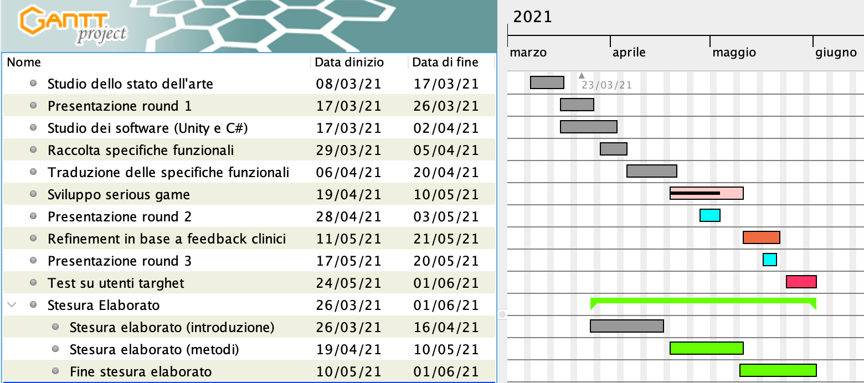
Diagramma di Gantt
Serious games per disturbi specifici dell’apprendimento

Slide 6
Titolo presentazione sottotitolo
Grazie per l’attenzione
Milano, XX mese 20XX
Nicolò Bruna, Giorgio Calcagno, Nicoletta Calchi, Simone Colella

